Slide 1
Klimaschutz im Alltag – worauf kommt’s an?
Unterrichtseinheit

Slide 2
Inhaltsverzeichnis:
Unterrichtseinheit
Kurzbeschreibung und Ziel
Lernziele und Kompetenzen
Ablauf
Hintergründe und Begleitmaterialien
Arbeitsaufträge / Lösungen
Arbeitsblätter
Unterrichtseinheit: Klimaschutz im Alltag – worauf kommt’s an?

Slide 3
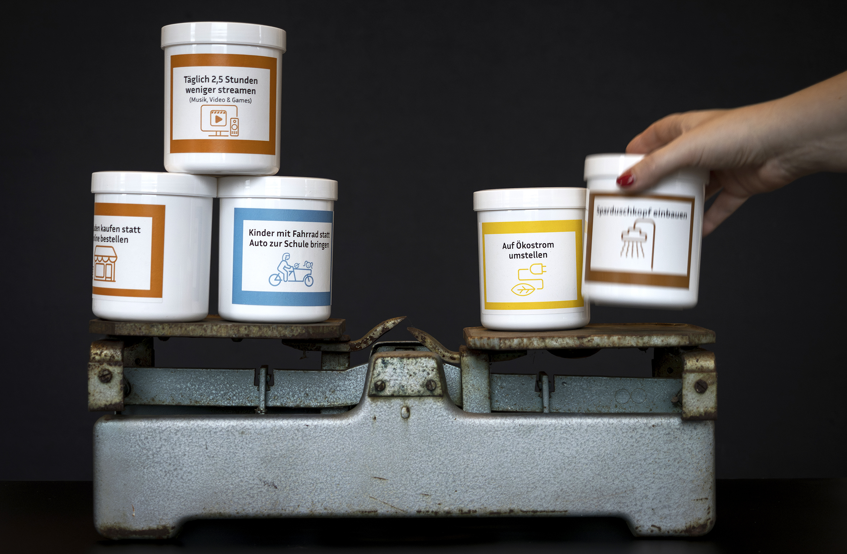
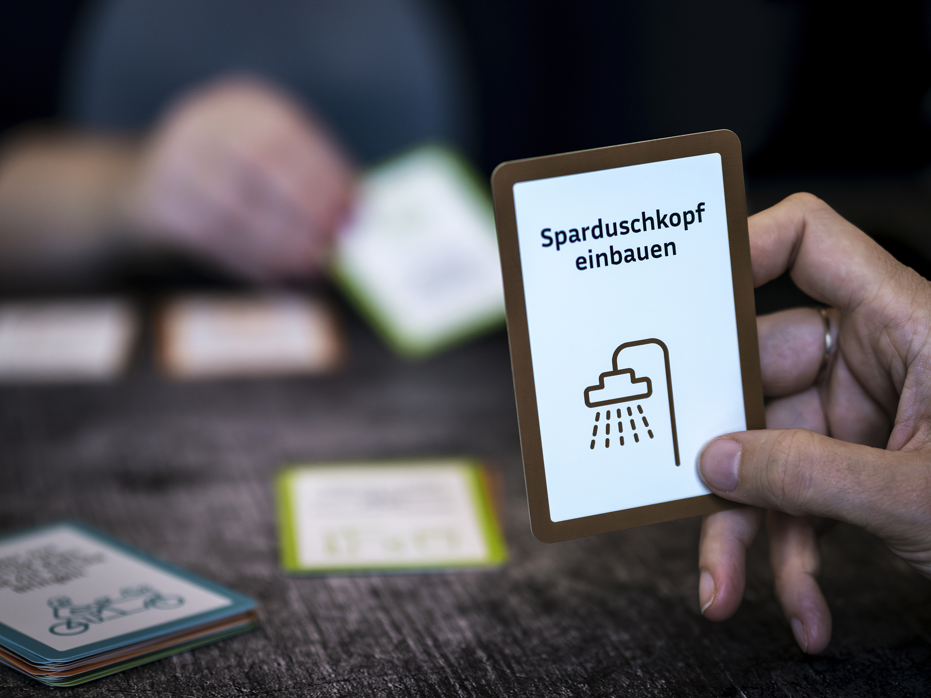
Kurzbeschreibung und Ziel
Klimaschutz im Alltag – worauf kommt’s an? Teste es mit der Klimawaage!
Secondhand-Klamotten kaufen, Müll richtig trennen oder auf To-Go-Becher verzichten: Welche Alltagshandlungen sparen im Vergleich zu anderen besonders viel CO₂ ein? Die Klimawaage zeigt es dir! Jede Aktion bekommt ein Gewicht. Je schwerer, desto klimafreundlicher. Finde heraus, mit welchen Handlungen du deinen CO₂-Fußabdruck verkleinern und ökologischen Handabdruck vergrößern kannst.
Leitfrage: Was sind die größten Hebel nachhaltigen Konsums, um den Fußabdruck zu verringern und den Handabdruck zu vergrößern?
An Tipps, wie jeder Mensch seinen persönlichen CO₂-Fußabdruck reduzieren könnte, mangelt es nicht. Mit dem Leitsatz „Hauptsache anfangen“ kommt man aber eher nicht so weit: Man müsste z.B. über 50.000 Plastikfolien von Salatgurken vermeiden, um eine Tonne CO₂ einzusparen. Statt sich deshalb allzu lange über „Peanuts“ den Kopf zu zerbrechen, sollten wir besser die „Big Points“ des nachhaltigen Konsums und den ökologischen Handabdruck in den Fokus rücken.
Ziel der Unterrichtseinheit ist es, Handlungsoptionen kennenzulernen, die zum einen individuell umgesetzt werden können und den eigenen Fußabdruck effektiv reduzieren. Zum anderen wird das Konzept des Handabdrucks vorgestellt, das den Fokus auf Veränderungen im Umfeld und von gesellschaftlichen Strukturen in den Blick nimmt. Die Schüler*innen lernen wirklich wirksame Handlungsansätze für sich im Alltag und für ihr Umfeld kennen und diese von kleinteiligen, weniger effektiven Maßnahmen zu unterscheiden. Ihre Selbstwirksamkeit in Bezug auf die Klimakrise wird gestärkt.
Wo ist die Klimawaage erhältlich?
Die Klimawaage kann bereits bundesweit an mehreren Orten kostenfrei ausgeliehen
werden. Eine Liste der Verleihorte finden Sie hier. Alternativ besteht die Möglichkeit
mithilfe einer Bastelanleitung eine individuelle Klimawaage selbst zu erstellen.
Gibt es auch eine kleinere Alternative zur Klimawaage?
Gleiches Konzept, praktisch im Transport: Mit dem Klimawaage-Kartenspiel
wird die gleiche Leitfrage beantwortet. Das Kartenset ist eine vereinfachte,
kompaktere und leichter transportable Variante der Waage. Es ist besonders
gut geeignet für die schulische und außerschulische Bildung und kostenlos
über die Webseite des Umweltbundesamts bestellbar.
Kurzinfos
Dauer | 70 Minuten
Jahrgangsstufen | Sek I und II (Klassenstufen 7-12)
Fächerbezug | Sozialkunde, Wirtschaft, Politik, Ethik, Philosophie, Hauswirtschaft, Erdkunde / Geografie
Schlagworte | Fußabdruck, Handabdruck, klimafreundlich handeln, nachhaltiger Lebensstil, individuelle und gesellschaftliche Verantwortung, gemeinsam handeln
Erforderliche Vorkenntnisse | SuS* sind mit der Klimakrise vertraut und kennen den Einfluss von Treibhausgasen auf das Klima.
Materialien | Arbeitsblätter, Klimawaage-Dosen oder Kartenset der Klimawaage
* SuS = Schülerinnen und Schüler
Unterrichtseinheit: Klimaschutz im Alltag – worauf kommt’s an?

Slide 4


Lernziele und Kompetenzen
Erkennen / Analysekompetenz
Die SuS lernen das Instrument des ökologischen Fußabdrucks kennen und können diesen mit unterschiedlichen Lebensstilen und Konsumweisen in Verbindung bringen.
Die SuS analysieren unterschiedliche Lebensstile und ihren Einfluss auf das Klima.
Die SuS lernen das Instrument des ökologischen Handabdrucks kennen. Sie wissen, dass nachhaltiger Konsum eine Gemeinschaftsaufgabe ist und kennen die hohe Wirksamkeit gemeinschaftlicher Veränderungen.
Bewerten / Urteilskompetenz
Die SuS können irrelevante Tipps und gängige low-impact-Maßnahmen (Peanuts) erkennen und von wirkungsvollen Alltagshandlungen (Big Points) unterscheiden und kritisch bewerten.
Die SuS nehmen unterschiedliche Perspektiven ein und reflektieren individuelle und gesellschaftliche Verantwortung. Sie beurteilen diese in Bezug auf unterschiedliche Handlungsebenen.
Die SuS reflektieren den Ansatz der individuellen Verantwortung und verbinden ihn mit dem Aspekt sozialer Gerechtigkeit.
Handlungskompetenz
Die SuS kennen Handlungsansätze für ihren Alltag, den eigenen Fußabdruck zu reduzieren und Maßnahmen, die sie in ihrem Umfeld umsetzen können zur Vergrößerung ihres Handabdrucks.
Sie sind motiviert, diese umzusetzen.
Bezüge zu den SDGs*
Ziel 12
Schwerpunkt des Materials sind Handlungen, die einen nachhaltigen Lebensstil fördern.
Der Fokus hierbei liegt nicht nur auf individuellen Verhaltensanpassungen, sondern vor allem auf gemeinschaftlichen Veränderungen.
Ziel 13
Die Klimawaage unterstützt Schüler*innen darin, wirkungsvolle Klimaschutzmaßnahmen kennenzulernen und diese gemeinsam in ihrem Umfeld und in der Schule umzusetzen.
* SDGs = Sustainable Development Goals (dt.: Ziele für nachhaltige Entwicklung) der Vereinten Nationen
Unterrichtseinheit: Klimaschutz im Alltag – worauf kommt’s an?

Slide 5
Ablauf
Phase/Dauer | Inhalt/Lernziel | Sozialform/Methode/Material
Grundlagen
Einstieg 10 min. | Fragen für den Austausch: siehe „Arbeitsaufträge“ | Plenum Gesprächsmühle: Laufen im Raum mit wechselndem Austausch zu zweit
Erarbeitung 25 min. | Inhalt: 1. CO₂-Fußabdruck: Einsparpotenziale unterschiedlicher Handlungen (Big Points & Peanuts) 2. Ökologischer Handabdruck: Brainstorming zur Vergrößerung des Handabdrucks Lernziel: Die SuS kennen den CO₂-Fußabdruck und können Handlungen nach ihrem Einsparpotenzial bewerten (Big Points & Peanuts). Die SuS kennen den Handabdruck und entwickeln Handlungsideen. | Partnerarbeit (2 Pers.) Arbeitsblätter 1 / 2 / 3 Mind. drei Dosen bzw. drei Karten pro Paar (Idealerweise erhält jedes Paar eine Dose/Karte, die auch eine Handabdruck-Handlung darstellt.)
Vertiefung & Ergebnissicherung
Reflexion & Vertiefung 10 min. | Jede Person nimmt sich eine Dose/Karte. Aufstellung im Raum nach 1 – Einsparpotenzial 2 – Handabdruck Lernziel: Die SuS lernen die Bandbreite von Handlungen kennen, können die unterschiedlichen Wirkungsgrade beurteilen, reflektieren Handlungen und ihre Wirkung auf unterschiedlichen Ebenen. | Plenum – Aufstellung im Raum Geleitetes Gespräch Arbeitsblatt 4
Ergebnis-sicherung 10 min. | Die SuS übertragen die Diskussionsergebnisse auf ihr Arbeitsblatt. | Einzelarbeit Arbeitsblatt 4
Ergebnis-sicherung 10 min. | Inhalt: SuS üben Anwendung der Big Points im digitalen Mini-Spiel Lernziel: Die SuS festigen die kennengelernten Big Points. | Einzelarbeit Smartphone Arbeitsblatt 4
Abschluss 5 min. | Welche Ideen könnt ihr euch vorstellen, in Zukunft umzusetzen? Was nehmt ihr heute mit? | Arbeitsblatt 4 Handout „Klimaschutz im Alltag: Wissen to go“
Unterrichtseinheit: Klimaschutz im Alltag – worauf kommt’s an?

Slide 6

Hintergründe und Begleitmaterialien
Folgende Dokumente stehen Ihnen auf der Klimawaage-Themenseite des Kompetenzzentrums Nachhaltiger Konsum zur Verfügung:
  Hintergrundpapier 1 mit häufig gestellten Fragen rund um nachhaltigen Konsum und Klimaschutz im Alltag
  Hintergrundpapier 2 mit Details zu Annahmen, Berechnungen und Quellen
  Bastelanleitung und Leitfaden „Für die Praxis“
  Druckdateien: Etiketten und Labels für die Klimawaage-Dosen, Druckdatei für das Klimawaage-Kartenspiel, Poster (für Einsatz am Infostand)
Wenn Sie neben der Klimawaage noch weitere Informationen und Infografiken bereitstellen wollen, dann schauen Sie doch mal auf der Big-Points-Themenseite vorbei.
Interessiert am Thema? So können Sie sich perfekt vorbereiten!
Wenn Sie selbst tiefer in das Thema einsteigen wollen, empfehlen wir die Bildungsplattform Denkwerkstatt Konsum. Sie hilft, Jugendlichen und Erwachsenen anhand von vielen Beispielen aus dem Alltag Zusammenhänge zu erkennen, veranschaulicht Forschungs- und Erfahrungswissen, hinterfragt provokante Thesen, deckt Widersprüche auf und informiert zum Teil spielerisch über Handlungsmöglichkeiten.
Ziel ist es, den Nutzer*innen jenseits von reinem Faktenwissen Orientierung zu bieten und sie in die Lage zu versetzen, Hintergründe zu verstehen.
Außerdem ist es spannend vor oder nach der Unterrichtseinheit mit der Klimawaage auch einmal selbst auf die Waage zu steigen und sich den eigenen CO₂-Fußabdruck errechnen zu lassen. Den CO₂-Rechner des Umweltbundesamtes finden Sie unter https://uba.co2-rechner.de.
Fehlen jetzt noch konkrete Tipps? Von A wie Autokauf bis W wie Wäsche waschen: Die UBA-Umwelttipps vom Umweltbundesamt (www.uba-umwelttipps.de) bieten auf knapp 100 Themenseiten Tipps zu Alltagshandlungen sowie Kauf, Nutzung und Entsorgung von Produkten und Dienstleistungen.
Fragen? Feedback? Melden Sie sich bei uns!
Bei Fragen können Sie sich gerne jederzeit an die Geschäftsstelle des Kompetenzzentrums Nachhaltiger Konsum im Umweltbundesamt wenden. Wir freuen uns sehr über Feedback, um unser Angebot zu verbessern. Ebenfalls freuen wir uns über Anregungen und Wünsche bezüglich weiterer Kommunikationsangebote im Bereich nachhaltiger Konsum. Sie erreichen uns per Mail unter mail@nachhaltigerkonsum.info und telefonisch unter 0340 – 2103 2200.
  Interessant vor allem für Jugendliche in diesem Kontext ist das Online-Spiel „Rette Yuki“. Hier kann man die Big Points des nachhaltigen Konsums spielerisch am Smartphone erkunden. Ziel des Spiels ist es den Eisbären Yuki zu retten und herauszufinden, welche Handlungen im Alltag wirkungsvoll für das Klima sind.
  Die Durchführung des Spiels dauert nur fünf Minuten:
  https://nachhaltigerkonsum.info/Minigame/
Unterrichtseinheit: Klimaschutz im Alltag – worauf kommt’s an?

Slide 7
Arbeitsaufträge / Lösungen (1/2)
  Einstieg: Gesprächsmühle / Plenum (10 min.)
  Die SuS bewegen sich im Raum. Mit einem Signal finden sie sich zu zweit zusammen und diskutieren eine Minute eine Frage. Anschließend laufen sie weiter durch den Raum und finden sich mit dem Signal wieder zusammen usw.
  Anregende Fragen für den Austausch:
  Welche klimafreundlichen Handlungen kennst du?
  Welche klimafreundlichen Handlungen setzt du bereits im Alltag um?
  Welche klimafreundlichen Handlungen kannst du dir nicht vorstellen, umzusetzen? Warum nicht?
  Bezieht Stellung: Eure Schule entscheidet sich, dass alle einen Monat mit dem Rad, zu Fuß oder dem ÖPNV zur Schule kommen (ausgenommen Personen, für die das nicht möglich ist).
  Bezieht Stellung: Künftig gibt es zwei vegetarische und ein Fleischessen in der Schulkantine.
  Erarbeitung: Fußabdruck und Handabdruck / Partnerarbeit (25 min.)
  Benötigte Materialien: Drei Dosen / Karten pro Paar; Arbeitsblätter 1 / 2 / 3
Big Points ( > 200 kg CO₂) | Handlungen mit mittlerer Wirkung | Peanuts ( < 20 kg CO₂)
WG oder Familie für Hafermilch begeistern | Vorwiegend regionale und saisonale Ernährung | Pflanzen mit Kochwasser gießen statt wegkippen
Kleidung Secondhand statt neu kaufen | Müll richtig trennen | Handyladekabel immer ausstecken
Haus dämmen | Wäsche mit 30 °C statt 60 °C waschen | Keine To-Go-Becher mehr nutzen
Sparduschkopf einbauen | Komplett auf Plastikverpackungen verzichten | Keine Erdbeeren im Winter kaufen
Halb so lang duschen | Hafermilch statt Kuhmilch | Im Laden kaufen statt online bestellen
Auf nachhaltige Bank umstellen | 5 Glühbirnen durch LEDs ersetzen | Täglich 2,5 Stunden weniger streamen (Musik, Video & Games)
Kleidertauschparty in der Schule organisieren | Spülmaschine nutzen statt per Hand abspülen
Rügen statt Mallorca: PKW statt Flugzeug | Smartphone refurbished statt neu kaufen
Vegetarische Ernährung | Täglich 1 Liter Leitungswasser statt Flaschenwasser
Eine Woche Urlaub: 4-Sterne-Hotel statt Seekreuzfahrt | Kinder mit Fahrrad statt Auto zur Schule bringen
Auf Ökostrom umstellen | Hände mit kaltem Wasser waschen
Vegane Ernährung
Mit ÖPNV statt Auto zur Arbeit
E-Auto statt Verbrenner
Bei sich und den Eltern Sparduschköpfe einbauen
Mit Fahrgemeinschaft zur Arbeit statt alleine
Halb so viel Geld ausgeben (Produkte und Dienstleistungen)
Die Nachbarsfamilie für Ökostrom begeistern

Slide 8
Arbeitsaufträge / Lösungen (2/2)
  Vertiefung: Einsparpotenzial & Handabdruck / Plenum (10 min.)
  Benötigte Materialien: Arbeitsblatt 4, Smartphone
  1 – Aufstellung nach Einsparpotenzial
  Jede Person nimmt sich eine Dose/Karte aus der eigenen Auswahl.
  Stellt euch im Klassenraum auf und sortiert euch entsprechend der Höhe des Einsparpotenzials.
  Lest die Dosen/Karten der Reihe nach vor.
  Diskutiert folgende Fragen:
    Was überrascht euch bei dieser Aufstellung?
    Was sind eure Kernerkenntnisse?
    Fallen euch Handlungen auf, mit denen eine möglichst große Wirkung für den Klimaschutz erzielt werden kann?
  2 – Handabdruck
  Alle Personen, die eine Karte eines Handabdrucks haben, melden sich.
  Alle Maßnahmen, die dem Handabdruck zugeordnet werden können, sind gleichzeitig Big Points. Begründet diese Aussage.
  Die Dose / Karte Rügen statt Mallorca (Flugverzicht) spart 540 kg CO₂ ein. Wie viele Dosen / Karten mit den niedrigsten Einsparpotenzial braucht ihr, um auf dasselbe Ergebnis zu kommen?
  Ergebnissicherung / Einzelarbeit (10 min.)
  Übertragt die Diskussionsergebnisse auf das Arbeitsblatt 4 (Punkt 1).
  Vertiefung: Mini-Spiel „Rette Yuki“ / Einzelarbeit (10 min.)
  Ruft mit eurem Handy das Mini-Spiel auf und befolgt die Anweisungen laut Arbeitsblatt 4 (Punkt 2).
  Abschluss / Gruppendiskussion (5 min.)
  Arbeitsblatt 4 (Punkt 3): Welche Ideen könnt ihr euch vorstellen, in Zukunft umzusetzen?
  Was nehmt ihr heute mit?
  Kernerkenntnisse:
  Alltagshandlungen haben sehr unterschiedlich große Auswirkungen aufs Klima.
  Die Big Points sind sehr wirksam. Es ist sinnvoll, hier anzusetzen, da sich viele Treibhausgase einsparen lassen.
  Viele kleine klimafreundliche Maßnahmen sind zwar gut, wiegen aber sehr umweltschädliche nicht auf.
  Fußabdruck reduzieren: Ich spare CO₂ ein.
  Handabdruck: Ich motiviere andere, CO₂ einzusparen. Dann ist die Wirkung noch größer.
  Denn: Je mehr Menschen CO₂ einsparen, desto besser für das Klima.
  Veränderte Alltagsstrukturen helfen, nachhaltiges Handeln zu verstetigen (Carsharing, Ökostrom, vegetarisch/vegan ernähren).
  Aushändigung des Handouts „Klimaschutz im Alltag: Wissen to go“

Slide 9
Arbeitsblatt 1: Der CO₂-Fußabdruck
Notiere die wichtigsten Merkmale der Definition des CO₂-Fußabdrucks in Stichpunkten.
Schau die vor dir liegenden Dosen/Karten an. Gibt es Maßnahmen, die du bereits umsetzt? Notiere diese hier.
. . .
Welche Maßnahmen zur Reduktion des Fußabdrucks sind besonders wirksam? Schaut auf die Rückseite der Dosen / Karten und bringt sie in eine Reihenfolge, von „am wenigsten wirksam“ (3.) bis „am wirksamsten“ (1.). Notiert hier eure Reihenfolge.
1. 2. 3.
  Der Fußabdruck misst die Treibhausgasemissionen, die eine Person in einem Jahr verursacht.
  Um den Durchschnittswert zu berechnen, werden die durch die in Deutschland lebenden Verbraucher*innen entstandenen Emissionen durch die Gesamtzahl der deutschen Bevölkerung dividiert (auch Emissionen, die im Ausland z.B. in der Produktion von Gütern oder in der Mobilität durch Urlaubsreisen darin enthalten sind).
  Die unterschiedlichen Treibhausgase werden alle in Kohlenstoffdioxid (CO₂) umgerechnet, um die gesamten Emissionen berechnen zu können. Daher wird der Fußabdruck auch CO₂-Fußabdruck genannt.

Slide 10
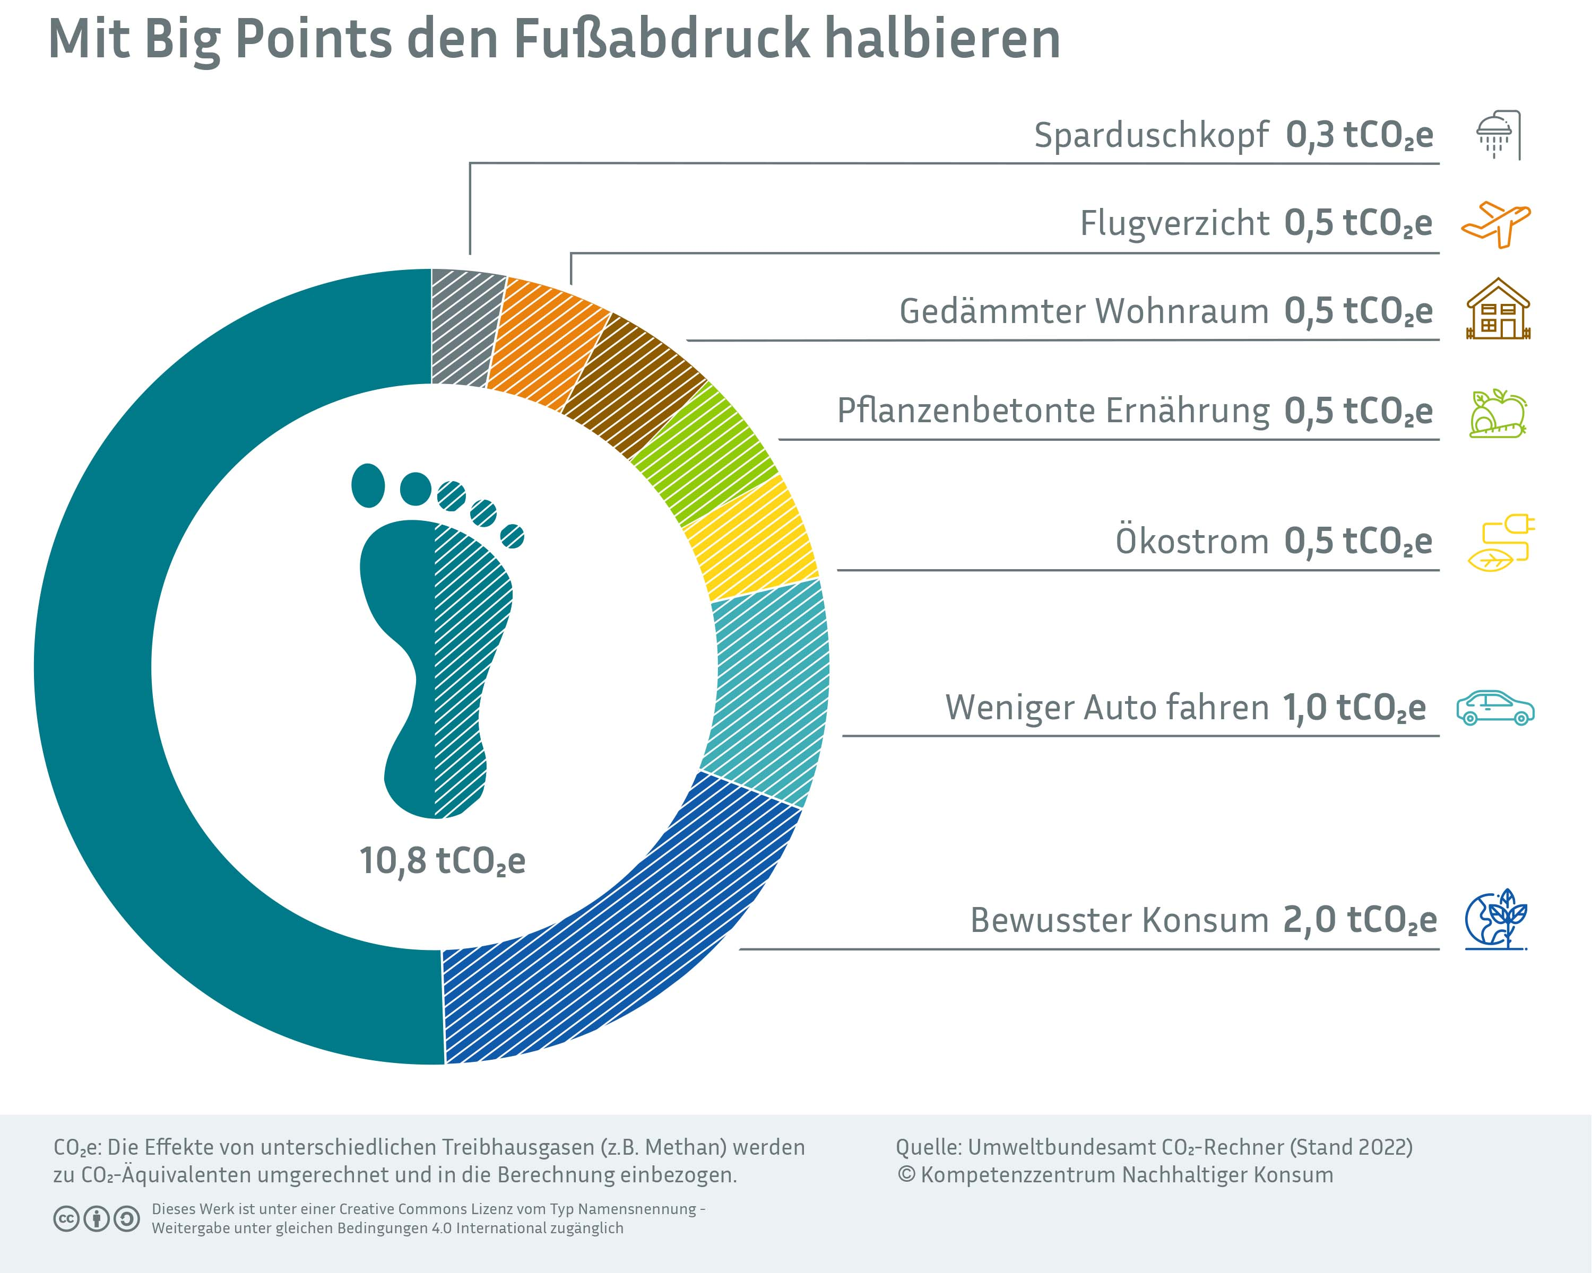
Arbeitsblatt 2: Big Points und Peanuts
Aufgabe: Schaut euch die Unterseiten der Dosen bzw. die Rückseiten der Karten an. Hier erkennt ihr das Einsparpotenzial der einzelnen Handlungen. Ordnet die Handlungen in der Tabelle den Big Points, Handlungen mit mittlerer Wirkung oder Peanuts zu. Welche Karten haben euch überrascht? Tauscht euch dazu aus.
Big Points |  | Handlungen mit mittlerer Wirkung | Peanuts
  „Big Points“ des nachhaltigen Konsums sind Handlungen, die einen sehr hohen Einfluss auf den CO₂-Fußabdruck haben (Richtwert: mind. 200 kg CO₂ pro Kopf pro Jahr). Jede*r kann deshalb mit wenigen Big Points tonnenweise CO₂ vermeiden –
  und das häufig sogar mit geringem Aufwand.
  An Tipps, wie jeder Mensch seinen persönlichen CO₂-Fußabdruck reduzieren könnte, mangelt es nicht. Ob in Zeitschriften, Blogs oder Podcasts: Überall gibt es Ideen und Ansätze, nachhaltiger zu konsumieren. Gleichzeitig stehen jedem Menschen aber nur begrenzte Budgets zur Verfügung – sowohl zeitlich als auch finanziell. Mit dem Leitsatz „Hauptsache anfangen“ kommt man also nicht so weit: Man müsste z.B. über 50.000 Plastikfolien von Salatgurken oder über 20.000 Stunden Videostreaming vermeiden, um eine Tonne CO₂ einzusparen. 20.000 Stunden, das sind mehr als zwei Jahre! Auch haben wir alle den lieben langen Tag noch an andere Dinge zu denken, als nur an die CO₂-Optimierung von Konsumentscheidungen. Statt sich deshalb allzu lange über Peanuts den Kopf zu zerbrechen, sollten wir besser die Big Points des klimaschädlichen Konsums in den Fokus rücken.

Slide 11
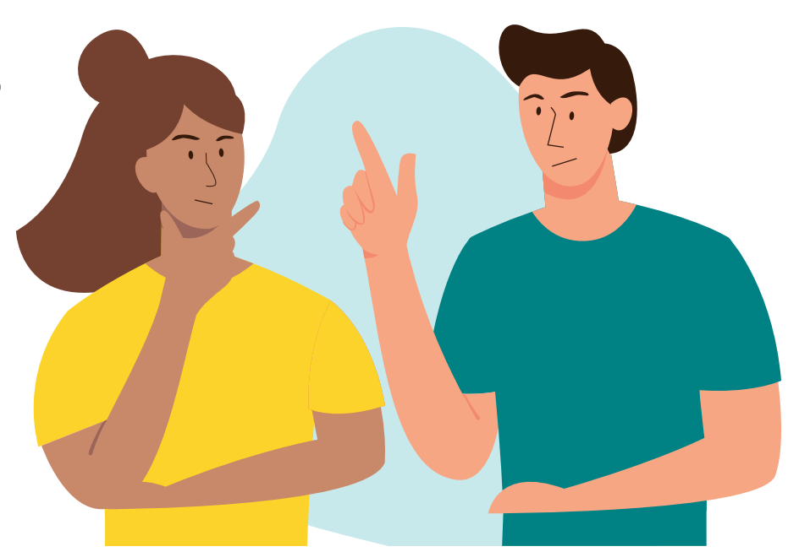
Arbeitsblatt 3: Der ökologische Handabdruck
Notiere die wichtigsten Merkmale des ökologischen Handabdrucks in Stichpunkten.
Wie könntet ihr euren Handabdruck vergrößern? Findet Ideen für folgende Alltagsbereiche: im Freund*innenkreis, in der Familie, in der Schule. Macht zu zweit ein Brainstorming (5 Minuten). Notiert alle Ideen, die euch einfallen.
  Der Handabdruck zeigt die positive Wirkung, die auf gesamtgesellschaftlicher Ebene
  geschaffen wird. Anders ausgedrückt, steht der Handabdruck für Handlungen einer Person,
  die die CO₂-Emissionen und Umweltverbräuche anderer Menschen verringern.
  Hier geht es darum: Wie kann ich dazu beitragen, Strukturen so zu verändern,
  dass auch andere sich nachhaltig verhalten?
  Wie kann ich mich (politisch) engagieren und den Wandel zu einer nachhaltigen Gesellschaft aktiv mitgestalten? Dies kann sich auf das unmittelbare Umfeld in der Familie, bei der Arbeit oder im Sportverein beziehen, auf ein nachhaltiges Bankkonto oder auf das politische Engagement zum Beispiel in einer zivilgesellschaftlichen Organisation oder politischen Partei. Für alle sind aber passende Handlungsmöglichkeiten dabei.
Schmiere ich mir Margarine statt Butter aufs Brot, spare ich pro 250 Gramm Butter rund eineinhalb Kilogramm CO₂. Wenn ich in einer vierköpfigen Familie die anderen dazu bringe, Margarine statt Butter zu essen, ist das schon der vierfache Einspareffekt.
Wenn ich als Koch*Köchin in einer Jugendherberge bei täglich 200 Gästen die Hälfte der Gäste durch geschickte Arrangements zur Margarine bewege, ist das schon der 100-fache Effekt und im Jahr schon mehrere Tonnen eingesparte Treibhausgas-Emissionen durch diese einfache Maßnahme.
Ich fahre mit dem Fahrrad zum Training statt mit dem Auto. Das spart ca. 140 kg CO₂ im Jahr. Wenn unsere gesamte Mannschaft ein halbes Jahr mit dem Fahrrad statt Auto zum Training kommt, sparen wir zusammen 700 kg CO₂ ein.
Quiz: Handabdruck oder Fußabdruck?
Kreuze die richtige Antwort an!
Eine WG stellt auf Ökostrom um.
Peter entscheidet sich, weniger Fleisch zu essen.
Peter motiviert seine Familie beim nächsten Familienfest ausschließlich vegetarisch zu kochen.
Charly kauft nur noch Secondhand-Klamotten.
Charlys Klasse veranstaltet eine Kleidertauschparty in der Schule.

Slide 12
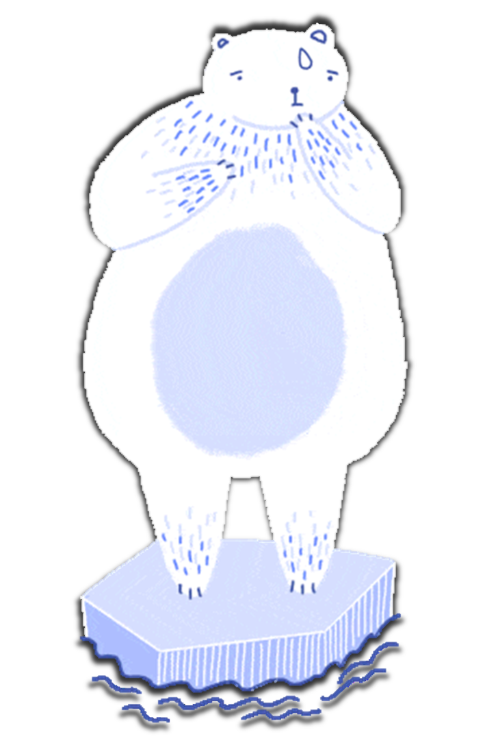
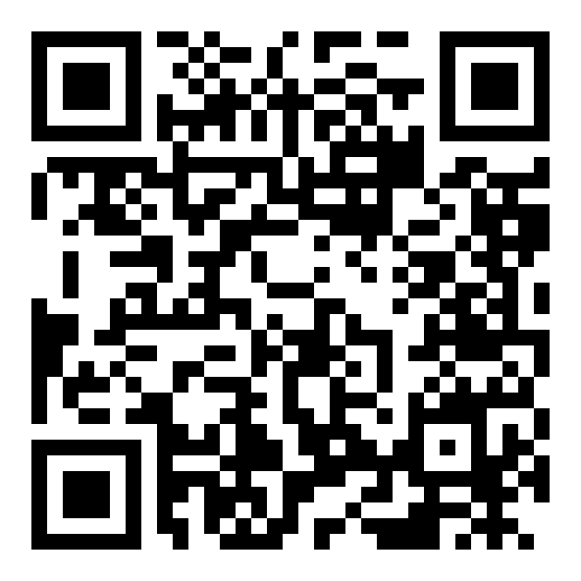
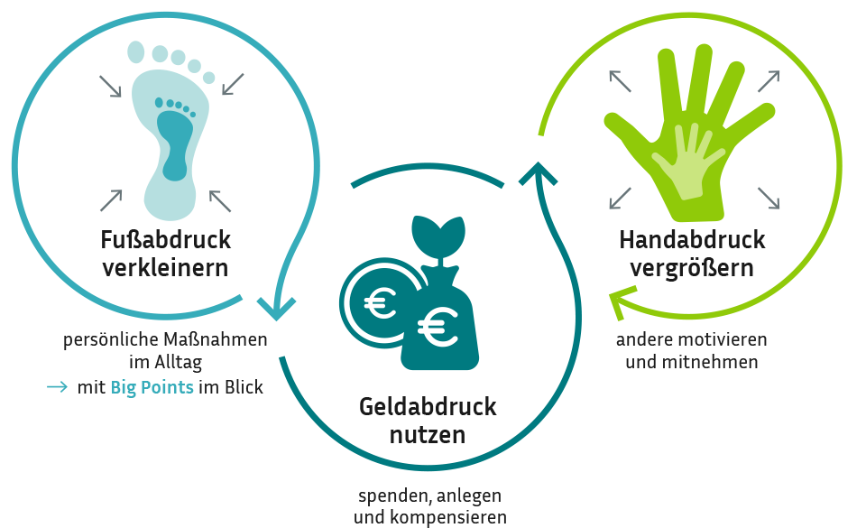
Arbeitsblatt 4: Einsparpotenziale
Haltet eure Gesprächsnotizen hier fest.
Mini-Game: Rette Yuki Scanne den untenstehenden QR-Code oder öffne den Link https://nachhaltigerkonsum.info/Minigame/ mit deinem Smartphone. Klick dich durch die drei Räume. Logge insgesamt 5 Alltagshandlungen ein. Schaffst du es, 1500 Punkte zu erreichen?
Zum Abschluss: Welche Handlung(en) kannst du dir vorstellen, in Zukunft umzusetzen. Was könnte dir ggf. helfen, diese wirklich in deinen Alltag zu integrieren?
Rette Yuki, den Eisbären und finde spielerisch heraus, was im Alltag besonders viel fürs Klima bringt. Das Mini-Game dauert nur fünf Minuten.

Slide 13
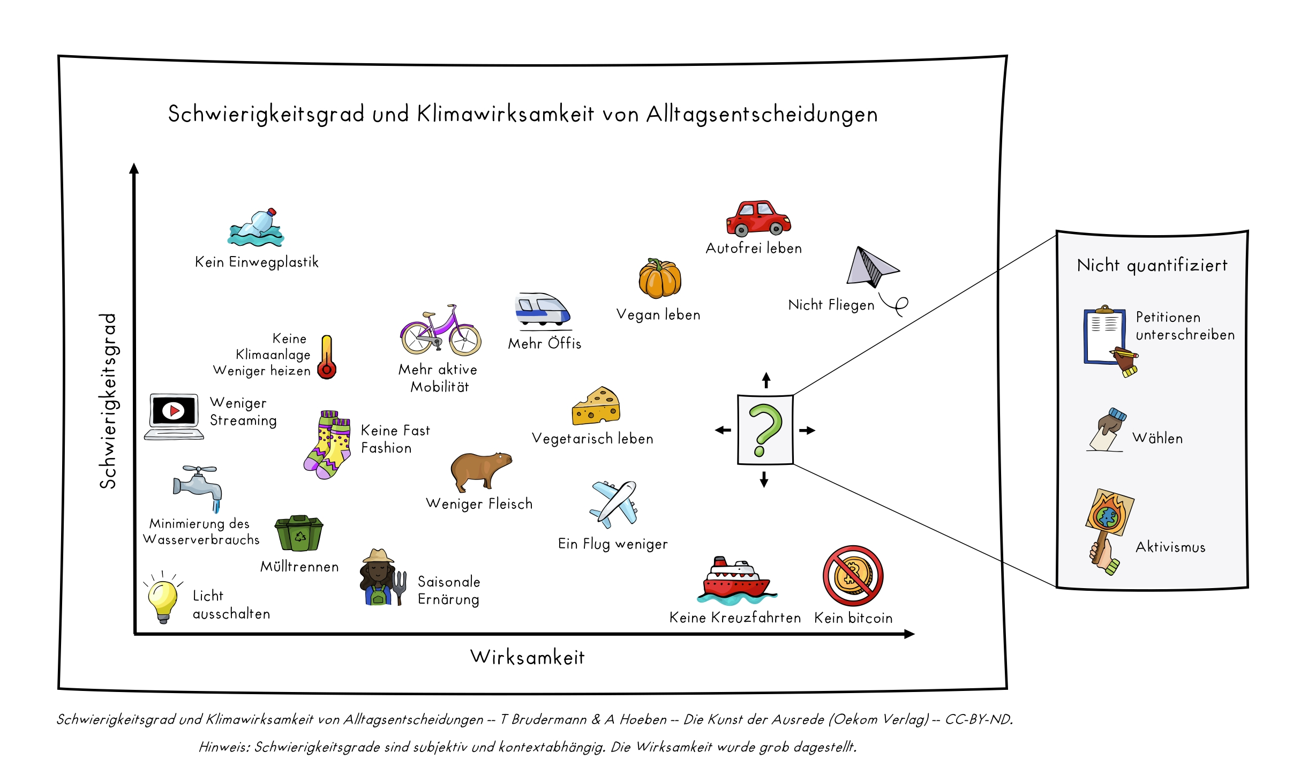
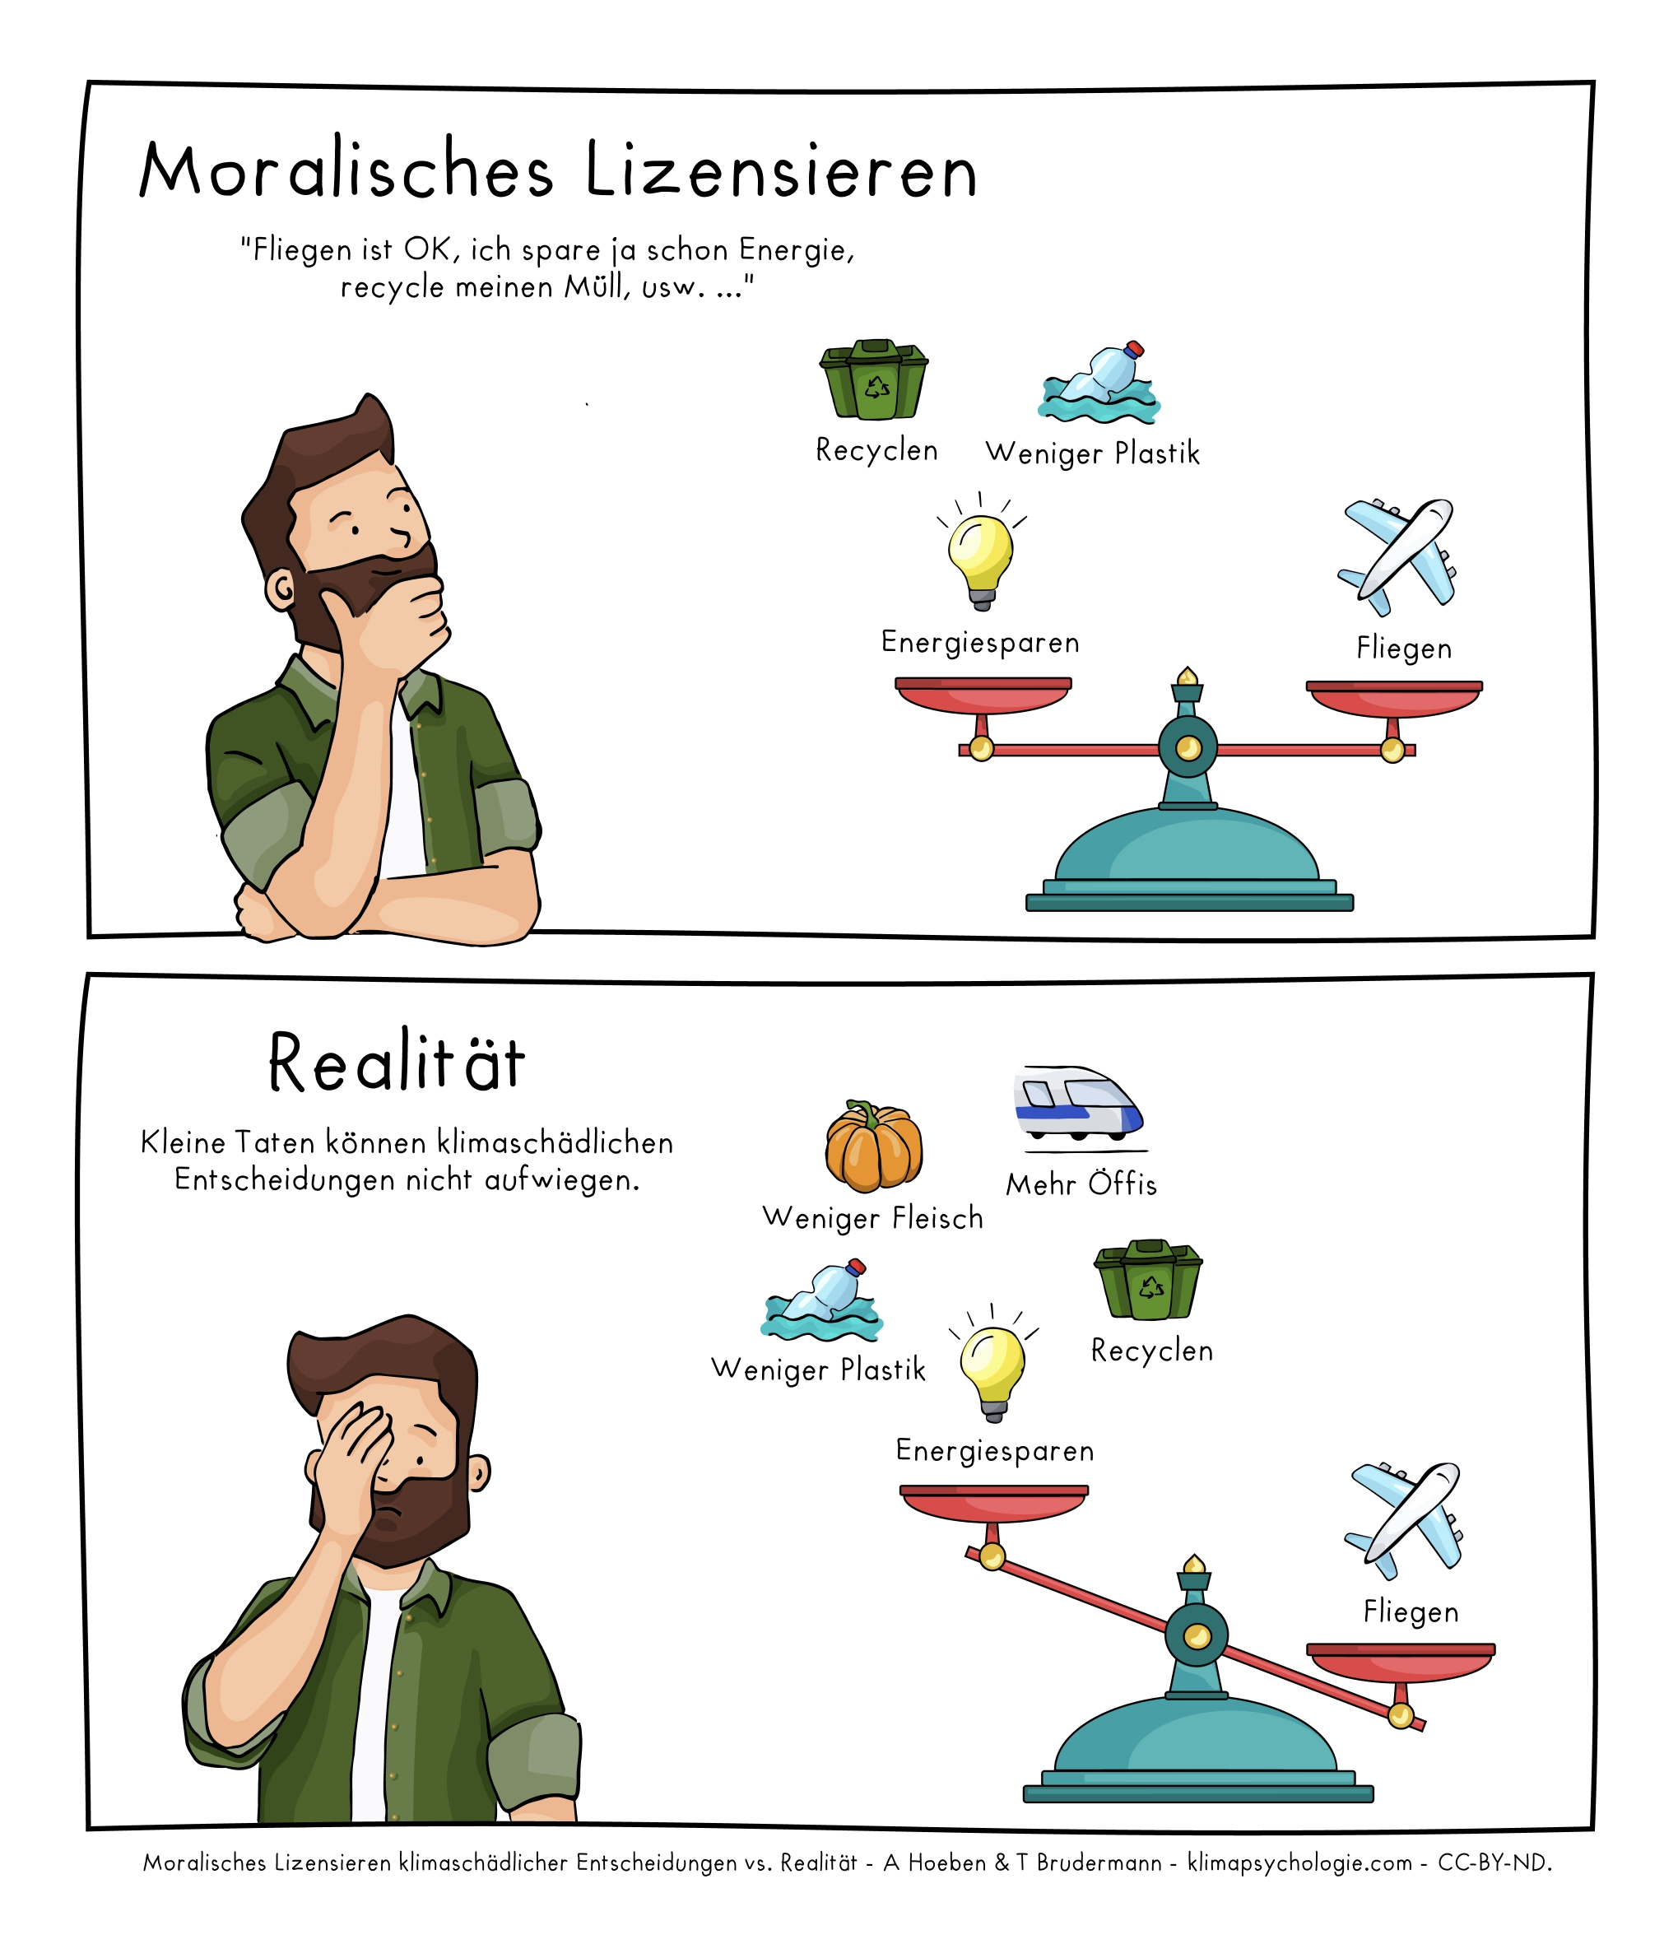

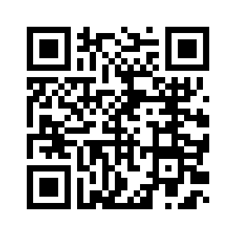
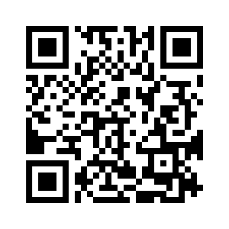
Klimaschutz im Alltag: Wissen to go
  Erklärvideos
  Die großen Hebel:
  Deine Big Points für mehr Nachhaltigkeit im Alltag
  Der ökologische Handabdruck:
  Wie du mit deinem
  Handeln andere für mehr Klimaschutz motivierst

